Slide 1
Лекция 2
Введение в HTML

Slide 2
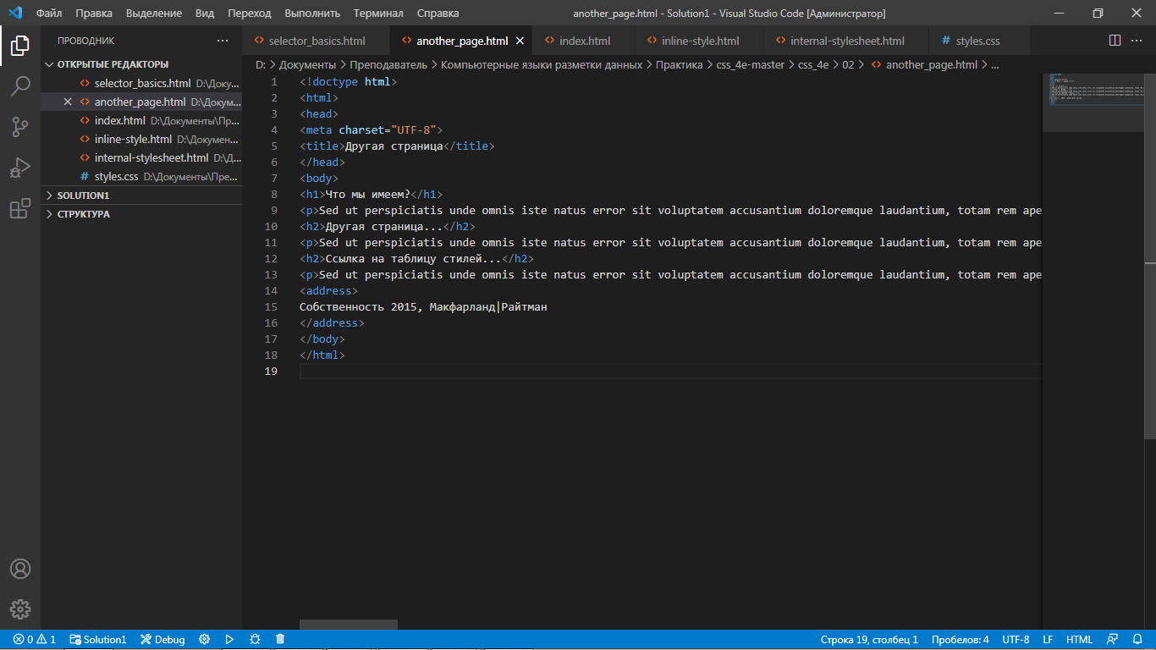

Slide 3
План лекции
Основные версии языка
Синтаксис HTML
Кодировка символов в HTML
Структура HTML

Slide 4
Определение
HTML (HyperText Markup Language) язык гипертекстовой разметки, который предназначен для создания веб-страниц и представляет собой набор правил
Гипертекст – информационная структура, позволяющая устанавливать смысловые связи между элементами текста на экране компьютера таким образом, чтобы можно было легко осуществлять переходы от одного элемента к другому

Slide 5
Основные версии языка
22 сентября 1995 г. версия HTML 2.0
14 января 1997 г. версия HTML 3.2
18 декабря 1997 г. версия HTML 4.0
24 декабря 1999 г. версия HTML 4.01
15 мая 2000 г. версия ISO HTML
28 октября 2014 г. версия HTML5
1 ноября 2016 г. версия HTML 5.1

Slide 6
Синтаксис HTML
Тег (тэг, tag) слова или символы, с помощью которых браузер распознает структуру и значение вашего текста
<тег>…</тег>
Атрибуты дополнительные значения, которые регулируют поведение HTML-элемента различным способом, чтобы соответствовать критериям пользователей
<тег имя атрибута= ”значение” >…</тег>

Slide 7
Синтаксис HTML
HTML-элемент
<тег>содержимое документа</тег>

Slide 8
Синтаксис HTML
Теги HTML
Парные
Одиночные (непарные)
(<img>, <br>, <input>, <hr>)
Открывающий
Закрывающий

Slide 9
Синтаксис HTML
1. Регистр имен тегов и атрибутов не имеет значения
<IMG> = <Img> = <IMg> = <img>
2. Наличие и количество пробелов между тегом и текстом или тегом и тегом не имеет значения
3. Необходимо соблюдать порядок вложенности тегов
<P><B>Текст полужирным шрифтом</B></P>
<P><B>Текст полужирным шрифтом</P></B>

Slide 10
Синтаксис HTML
4. При написании значений атрибутов используйте только двойные кавычки
5. Можно использовать несколько атрибутов, разделенных пробелами
<p class="post" id="first" >….</p>
6. Использовать одинарные кавычки, если в значении есть часть, которая отдельно должна быть заключена в кавычки
<abbr title='Hypertext "Markup" Language'>…</abbr>

Slide 11
Синтаксис HTML
7. Можно линейное использование
<Тег1>текст</Тег1>
<Тег2>текст2</Тег2>
8. Последовательное использование
<Тег1><Тег2>текст</Тег2></Тег1>
9. Иерархическое использование ЗАПРЕЩЕНО
<Тег1 <Тег2> >текст</Тег2 </Тег1>>

Slide 12
Способы задания цвета
По его названию
style="color:red"
2. В шестнадцатеричной системе счисления.
style="color:#FF0000"
3. С помощью RGB
style="color:rgb(255, 0, 0) " или style="color:rgb(100%, 0%, 0%) "

Slide 13
Адресация в HTML
Абсолютная адресация
При абсолютной адресации путь к файлу должен быть прописан полностью
D:\site\image\ris.gif
Относительная адресация
При данном методе адресации весь материал необходимый для вашего ресурса должен находиться в одной папке

Slide 14
Кодировка символов в HTML
Кодировка символов международное представление букв, цифр и символов в веб-странице или любом другом файле, который хранится на компьютере и может быть передан через Интернет.

Slide 15
Кодировка символов в HTML
ASCII (American Standard Code for Information Interchange, американская стандартная кодировочная таблица для печатных символов и некоторых специальных кодов)— одна из самых старых компьютерных кодировок, в которой каждому символу соответствует строго определенное число. Это 7-битная кодировка, содержащая 128 символов
Текст!
<p>Текст&#33;</p>

Slide 16
Кодировка символов в HTML
Windows-1251 — набор символов и кодировка, являющаяся стандартной 8-битной кодировкой для всех русских версий Microsoft Windows. Данная кодировка пользуется довольно большой популярностью в восточно-европейских странах. Windows-1251 отличается от других 8-битных кириллических кодировок наличием практически всех символов, использующихся в традиционной русской типографике для обычного текста (отсутствует только знак ударения)

Slide 17
Кодировка символов в HTML
ISO-8859-1 — кодировка по умолчанию в большинстве современных браузеров.
Первые 128 символов ISO-8859-1 закодированы так же, как и в ASCII (прописные и строчные латинские буквы, цифры от 1 до 9 и некоторые другие символы).
Коды от 160 до 255 содержат символы, используемые в западно-европейских странах и часто используемые спецсимволы.

Slide 18
Кодировка символов в HTML
UTF-8 – кодировка символов юникод в двоичном виде. Область UTF-8 с кодами от U+0000 до U+0500 — это базовая область символов кирилицы. Если Вы хотите какой-либо из этих знаков отобразить в HTML-документе, Вы можете использовать шестнадцатеричное (Hex) значение ( &#x + код + ;) или десятичное (Dec) значение ( &# + код + ;) из таблицы кодов
<p>Десятичный код: &#1050;</p>
<p>Шестнадцатиричный код: &#x041A;</p>
Результат выполнения кода:
Десятичный код: К
Шестнадцатиричный код: К

Slide 19
Справочники представления элементов в НTML в различных кодировках
https://wm-school.ru/html/html_charset.html

Slide 20
Структура HTML
Предок HTML-элемент, который заключает в себе другие элементы
Потомок элемент, расположенный внутри одного или более типов
Родительский элемент связан с другими элементами более низкого уровня и находится выше в дереве
Дочерний элемент элемент, непосредственно подчиненный другому элементу более высокого уровня, является дочерним
Элементы, являющиеся дочерними для одного и того же родительского элемента, называются родственными

Slide 21
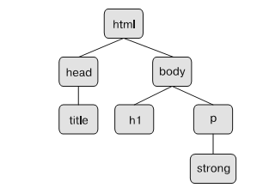
Структура HTML

Slide 22
Структура HTML
<!DOCTYPE HTML >
<HTML>
<head>
<title>Заголовок страницы размещается здесь</title>
<meta charset="utf-8">
</head>
<body>
<h1>Заголовок первого уровня</h1>
<p>текст страницы и прочие HTML 5-теги размещаются здесь</p>
</body>
</HTML >

Slide 23
Объявление документа
<!DOCTYPE HTML>
ИСПОЛЬЗОВАТЬ В КОДЕ ОБЯЗАТЕЛЬНО!!!
Это объявление типа документа указывается в первой строке HTML-файла и определяет версию HTML5
Если указать объявление типа документа с ошибкой или опустить его, то браузер переключится в состояние, называемое режимом совместимости.

